Slide 1
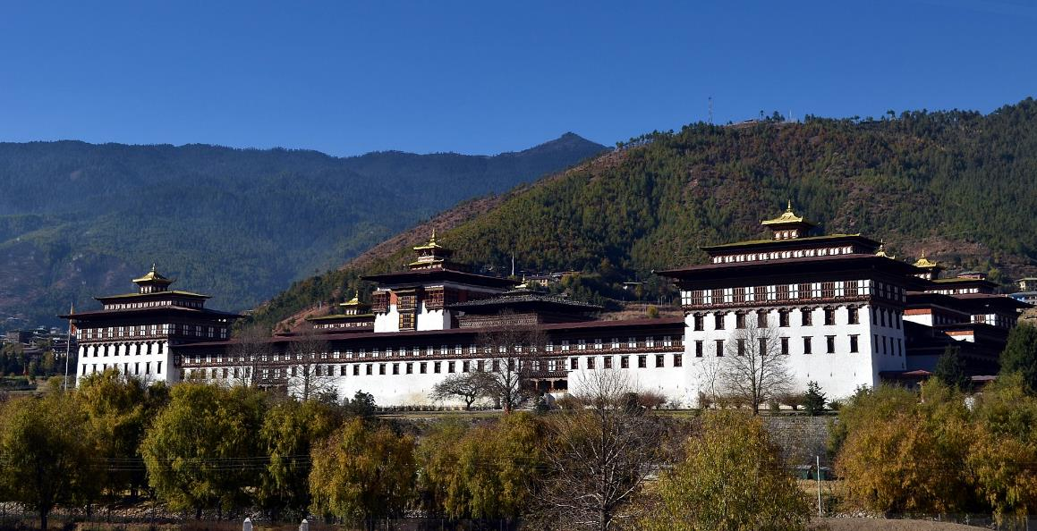
Le Bhoutan –Asie – Du- Sud -
Vue générale du Tashichho dzong à Thimphou, le siège du gouvernement depuis 1952.

Slide 2
Le Bhoutan (/bu.tɑ̃/7 ; en dzongkha : འབྲུག་ཡུལ་, Druk Yul, translittération Wylie : ʼbrug-yul, /ʈuk̚˩.yː˩/)8, en forme longue le royaume du Bhoutan, est un pays d'Asie du Sud, sans accès à la mer. Il est situé dans l'Est de la chaîne de l'Himalaya, enclavé entre l'Inde au sud, à l'est et à l'ouest-sud-ouest, avec laquelle il partage 605 km de frontières terrestres, et la Chine (région autonome du Tibet) au nord et à l'ouest-nord-ouest, avec 470 km de frontières. Plus à l'ouest, il est séparé du Népal par l'État indien du Sikkim, et plus au sud il est séparé du Bangladesh par les États indiens d'Assam et du Bengale-Occidental. Sa capitale et sa plus grande ville est Thimphou.
Le Bhoutan est un ensemble de fiefs mineurs en guerre jusqu'au début du xviie siècle, quand le lama et chef militaire Shabdrung Ngawang Namgyal, fuyant la persécution religieuse au Tibet, unifie la région et cultive une identité bhoutanaise distincte. À la fin du xviiie siècle, le Bhoutan entre en contact avec l'Empire britannique. Il en devient ensuite un protectorat. Le Bhoutan continue de maintenir des relations bilatérales fortes avec l'Inde, de laquelle il se détache en 1949.

Slide 3
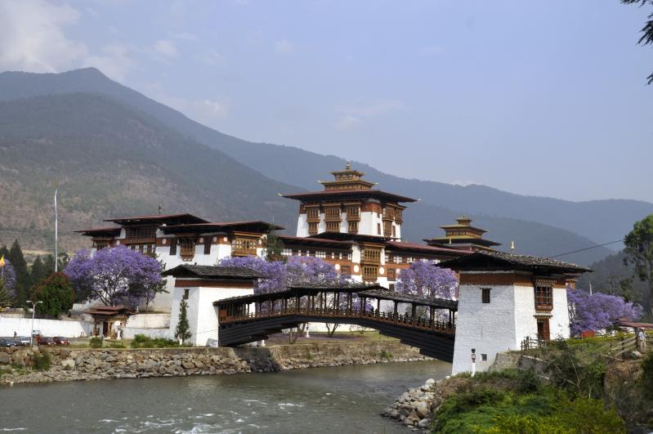
Le dzong de Punakha et son pont en bois au printemps.

Slide 4
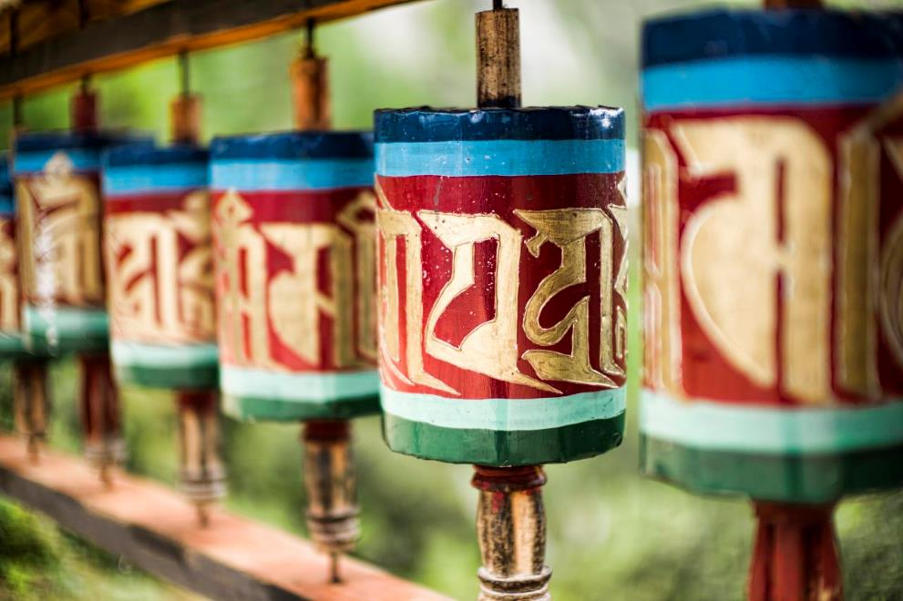
Moulin à prières au Bhoutan.

Slide 5
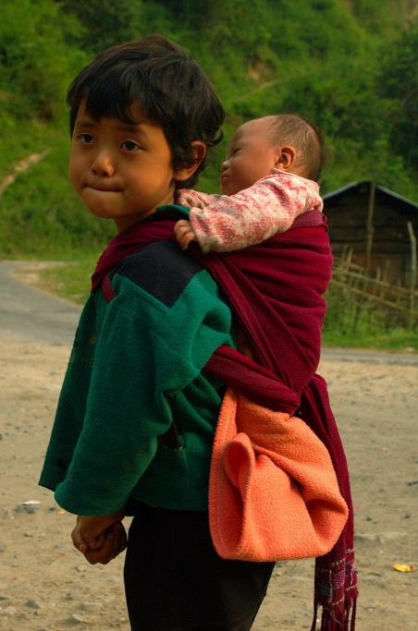
Enfants de l'ethnie Monba.

Slide 6
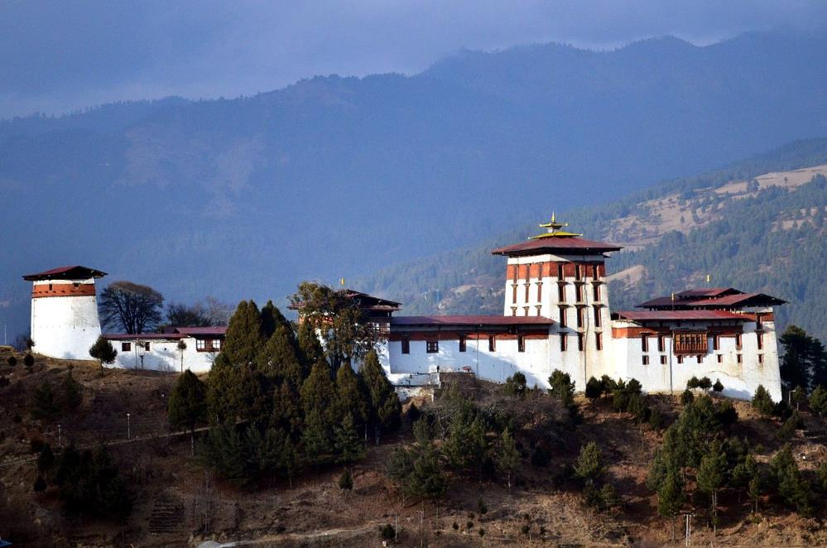
Le dzong de Jakar.

Slide 7
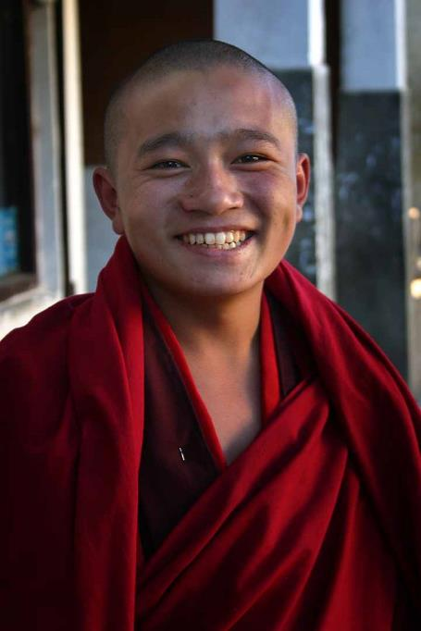
Moine bouddhiste bhoutanais.

Slide 8
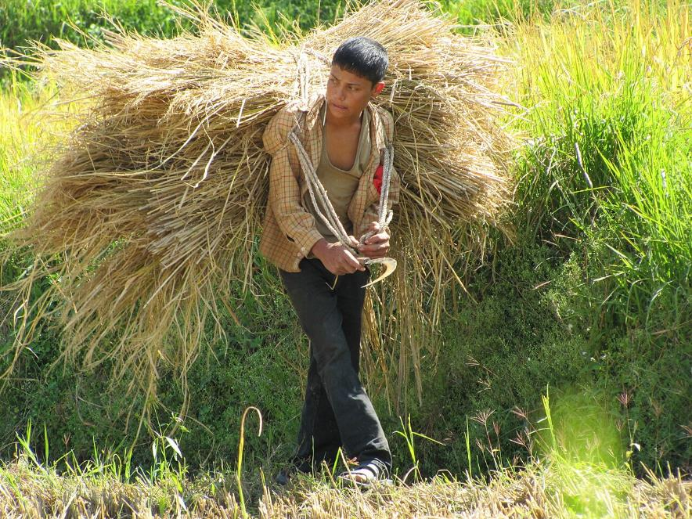
Vue sur le Bhoutan

Slide 9
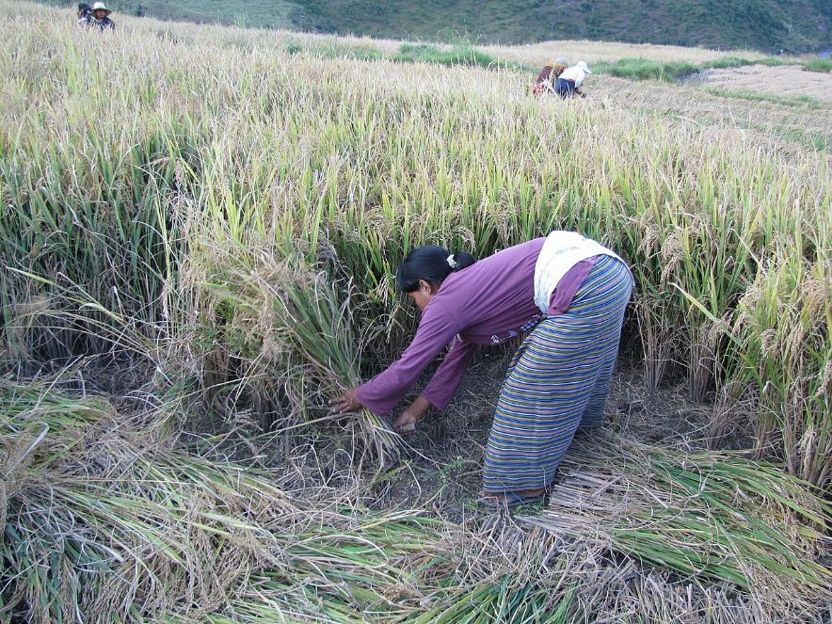
Vue sur le Bhoutan

Slide 10
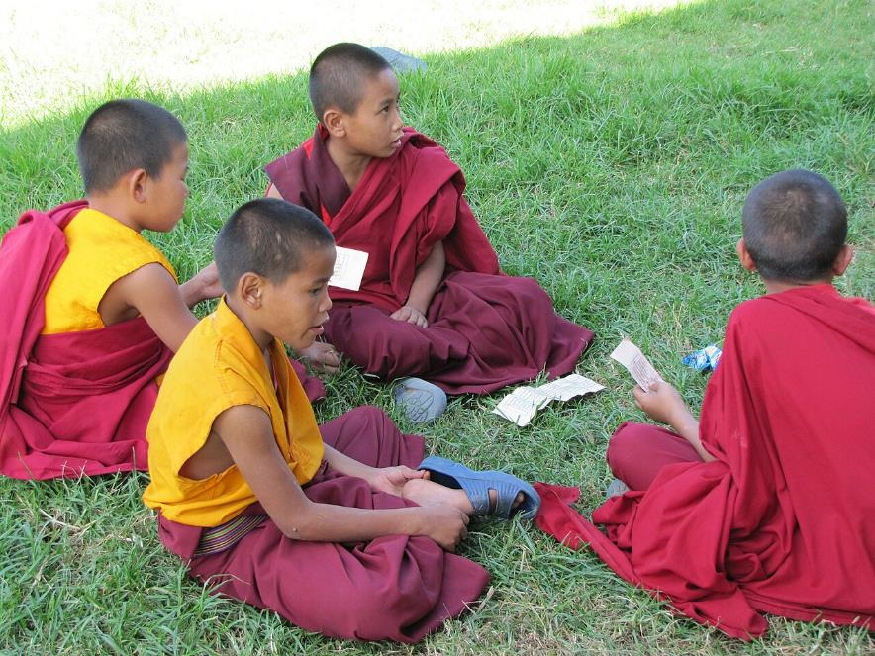
Les moins de 14 ans constituent 27 % de la population.

Slide 11
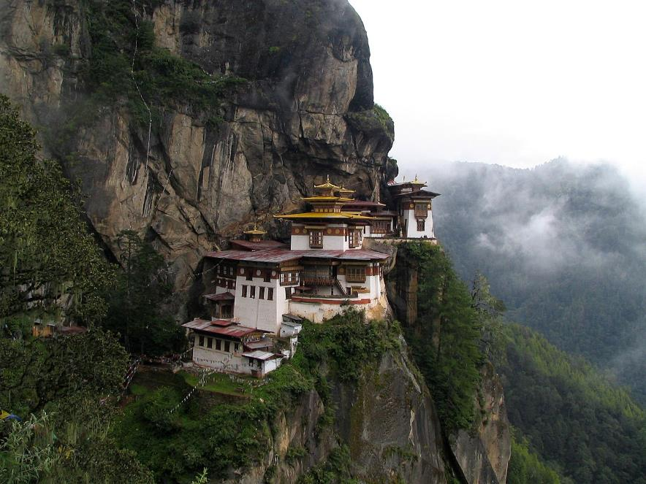
Taktshang, un monastère bhoutanais.

Slide 12
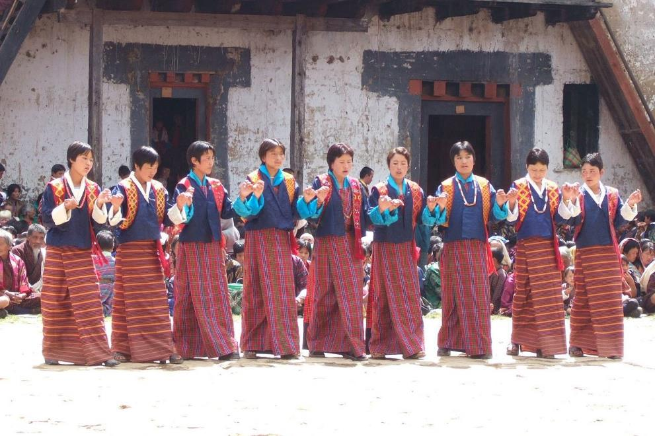
Jeunes Bhoutanaises dansant en costume traditionnel.

Slide 13
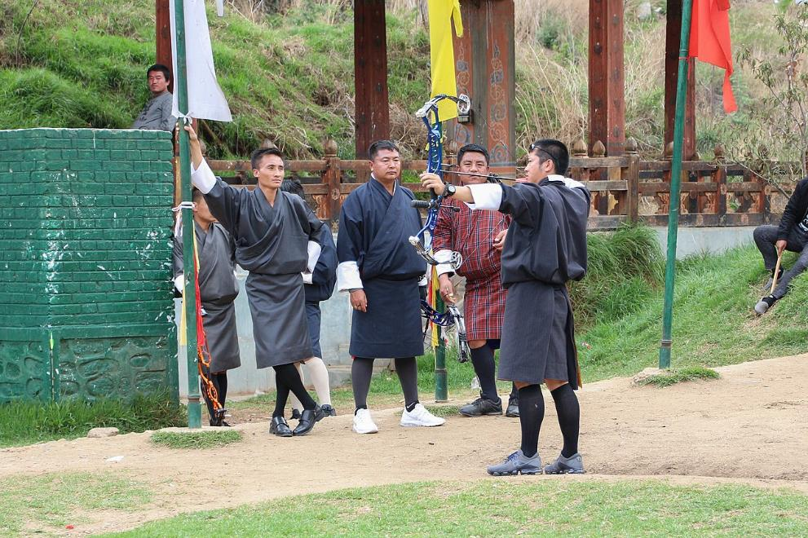
Compétition de tir à l'arc à Thimphou.

Slide 14
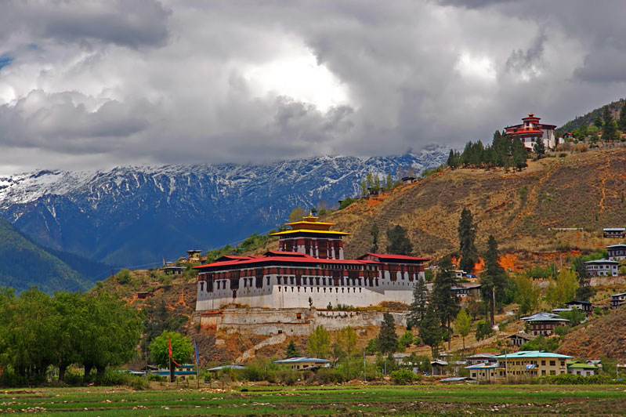
Le dzong du district de Paro.

Slide 15
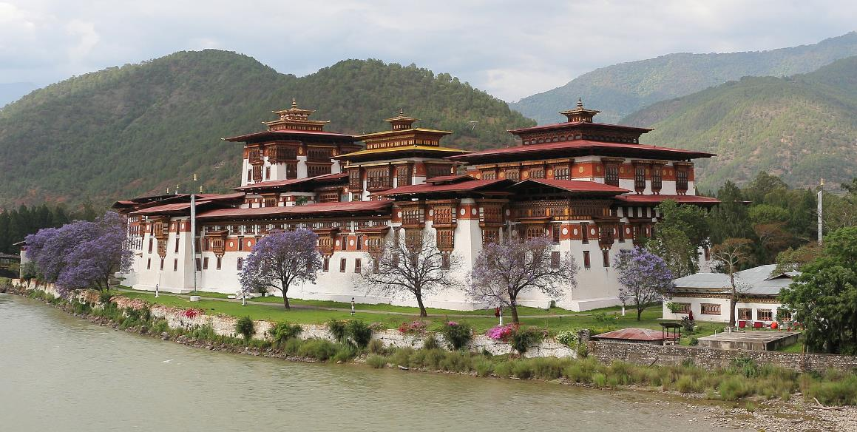
Le dzong de Punakha.

Slide 16
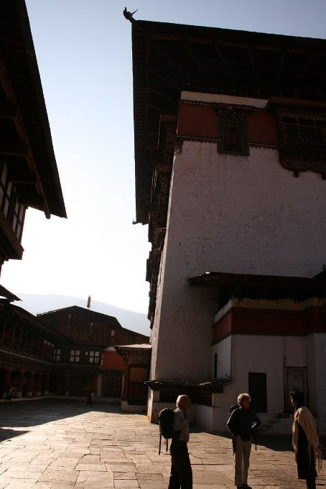
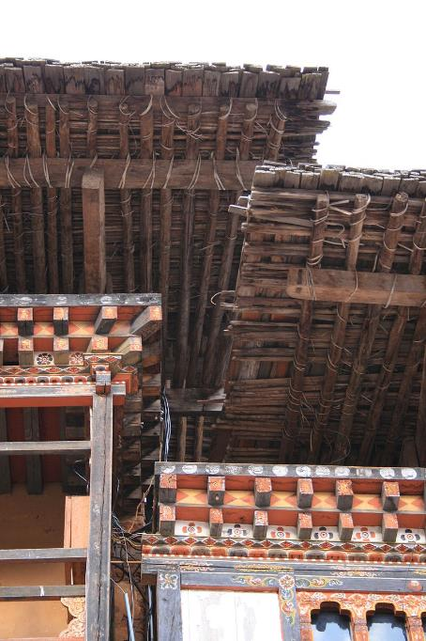
Rives des toits du dzong de Trongsa.
La cour et la tour du dzong à Paro.

Slide 17
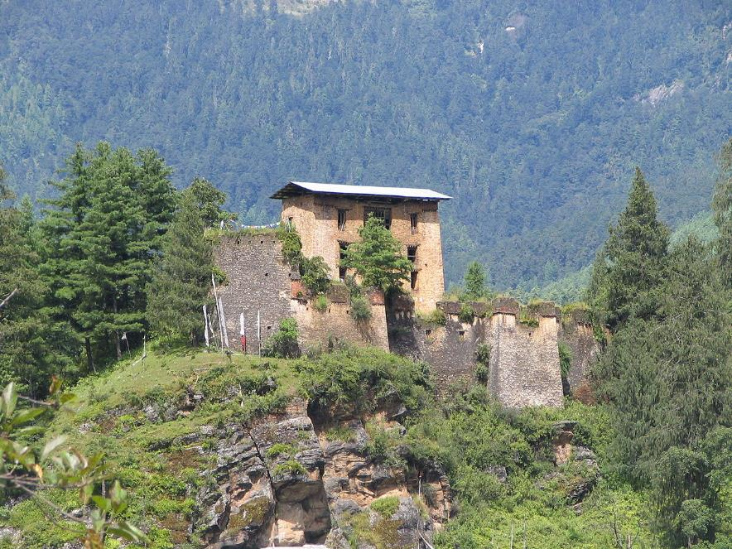
Le dzong de Drukgyel.

Slide 18
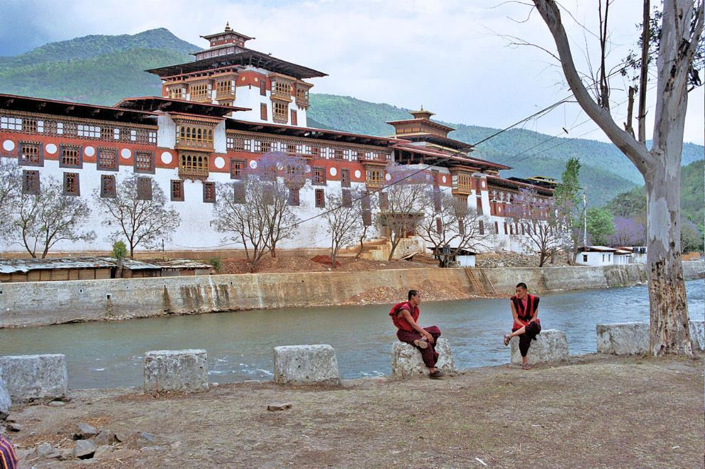
Le dzong de Punakha, ancré comme un vaisseau le long de la Mo Chhu.

Slide 19
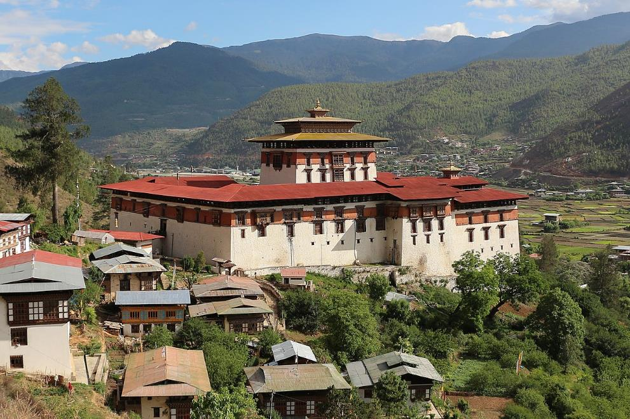
Le dzong Rinpung, à Paro.

Slide 20
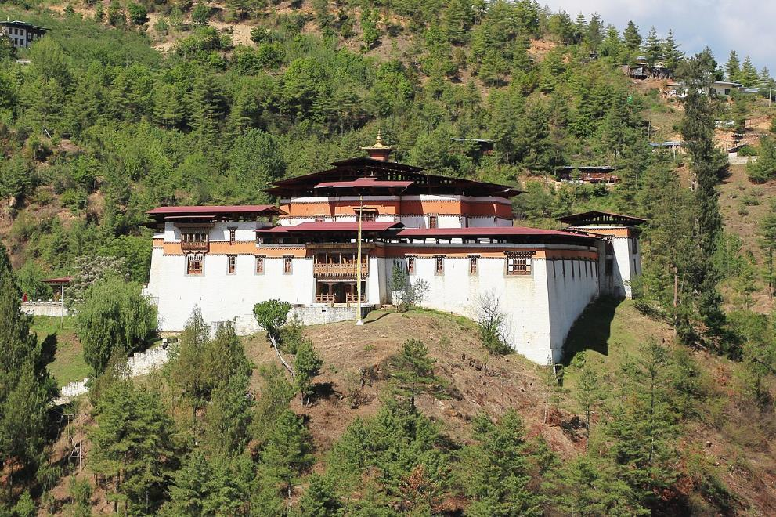
Le dzong de Simtokha.

Slide 21
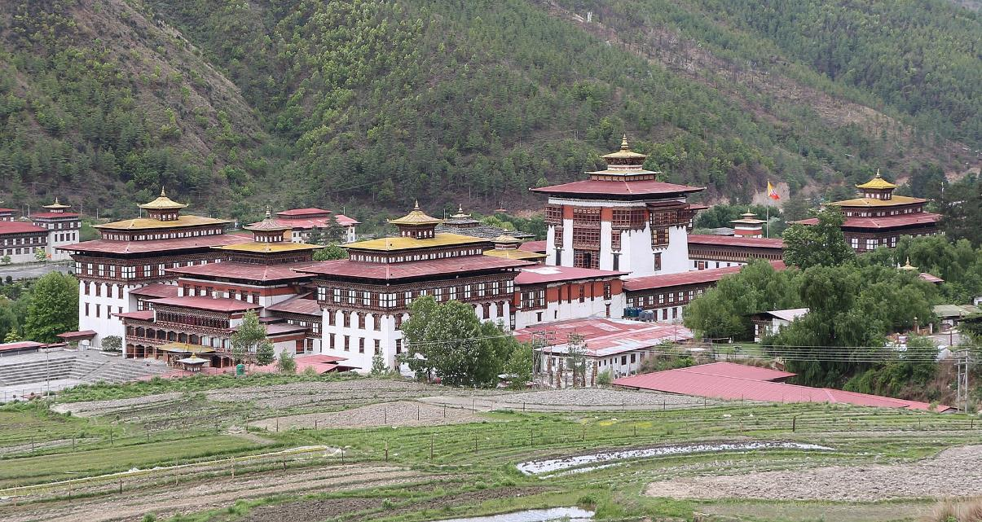
Le dzong de Trashi Chho.

Slide 22
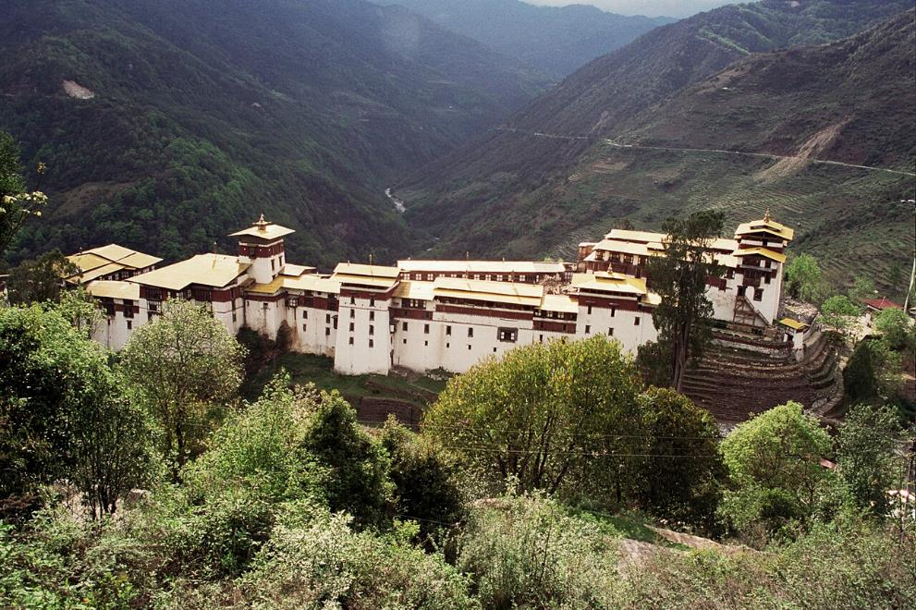
Le dzong de Trongsa.

Slide 23
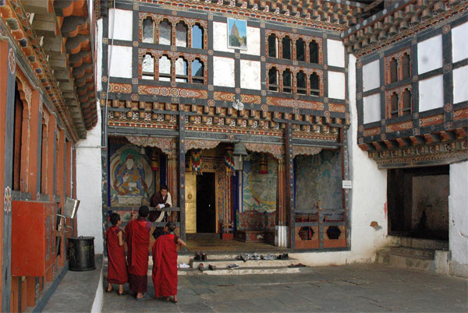
Le dzong de Wangdue Phodrang

Slide 24
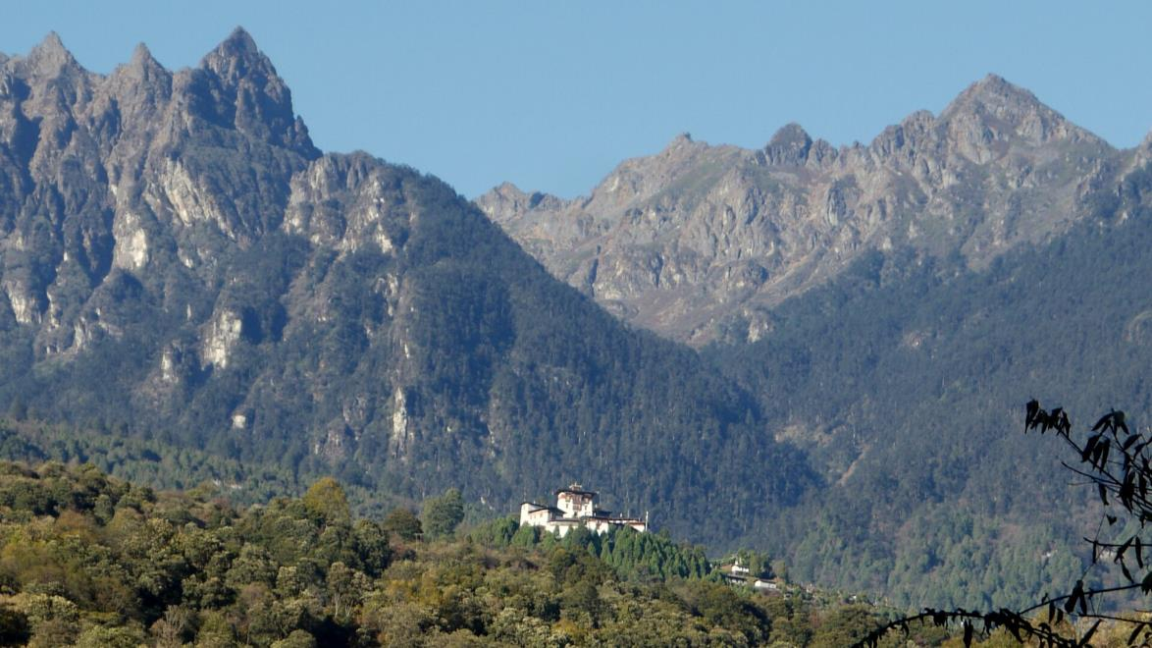
Le dzong de Gasa vu de loin (2010).

Slide 25
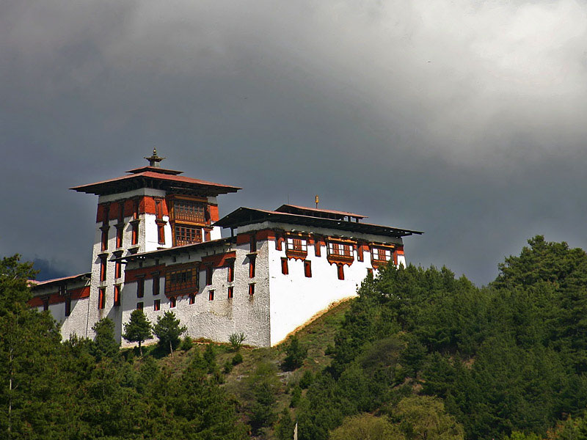
Le dzong de Jakar.

Slide 26
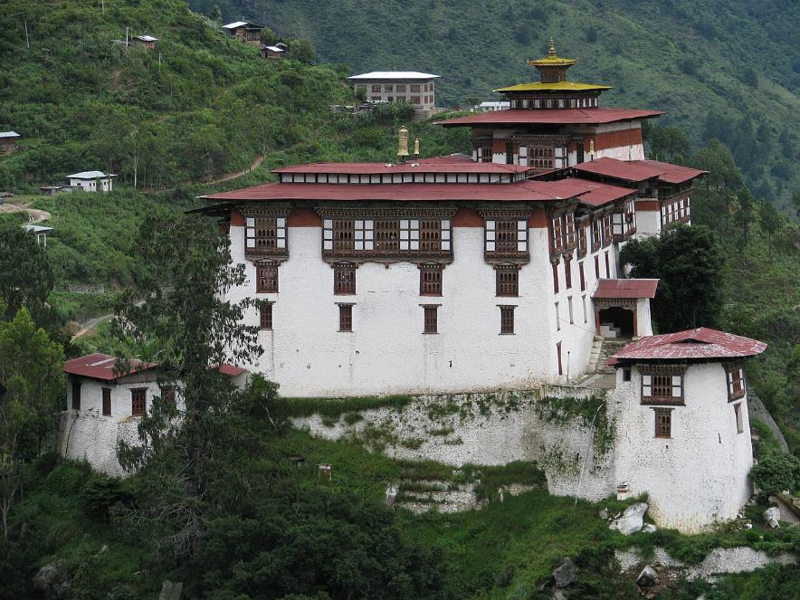
Le dzong de Lhuntse.

Slide 27
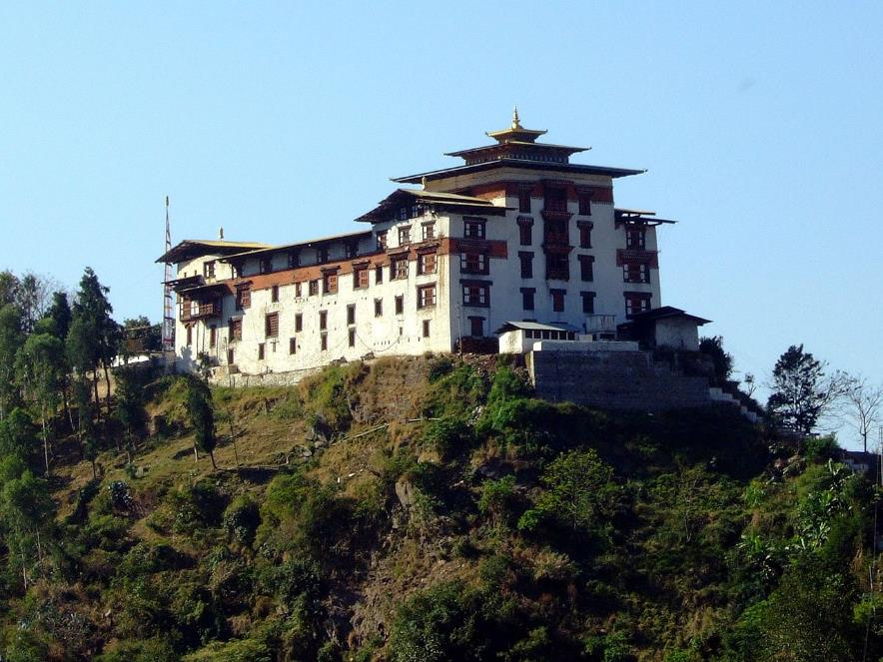
Le dzong de Trashigang vu depuis l'arrière (2008).

Slide 28
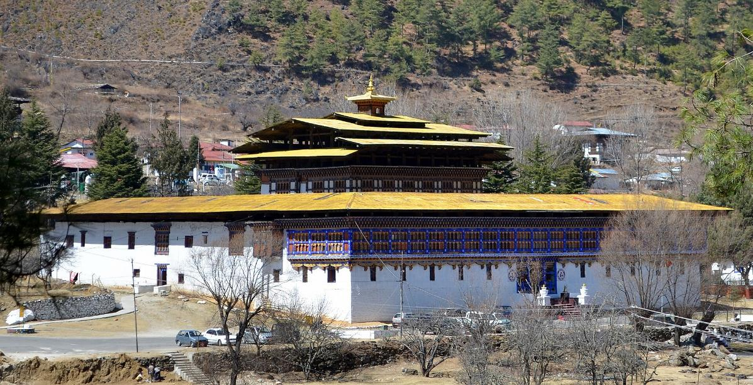
Le dzong de Wangchuk Lo, le quartier-général de l'armée royale bhoutanaise

Slide 29
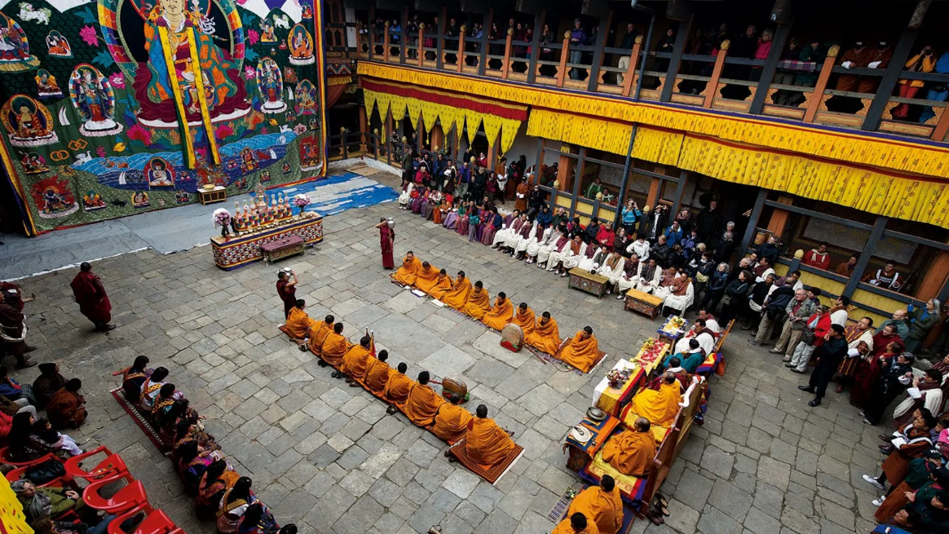
Bhoutan

Slide 30
Lorient Vous A Présenté Le Bhoutan –Asie – Du – Sud -
Merci De Votre Visite
Les Images Et Le Son Du Net
Daniel

